Slide 1
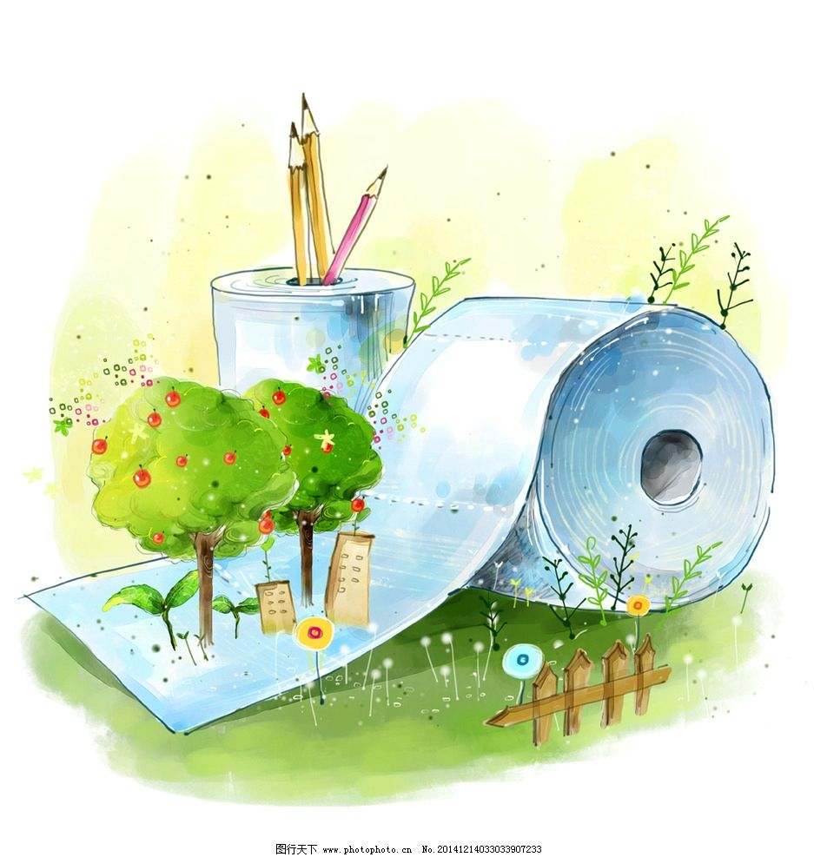

Slide 2
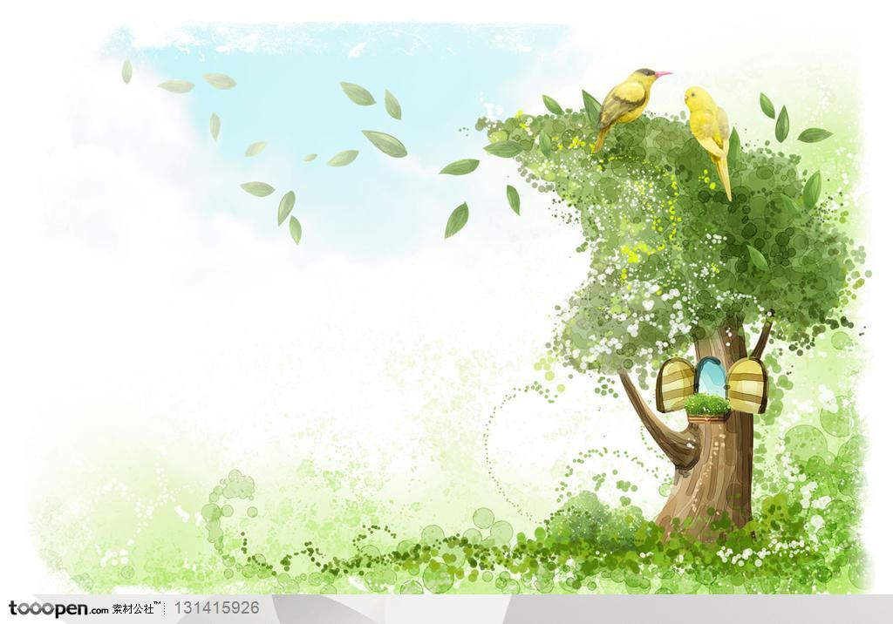
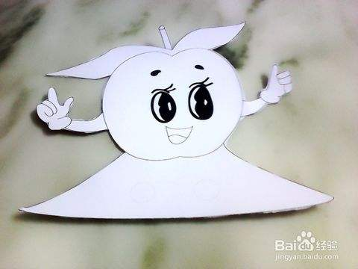
我 是 一 张 纸

Slide 3
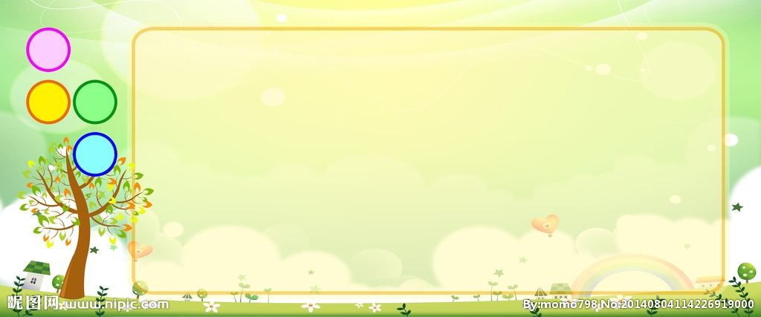
我早出身在2000多年前
人们用大叔爷爷的树皮经过
加工创造了我，后面一个叫
蔡伦的叔叔发明了印刷术，使
我更快更好的被创造，也让我
更多的出现在了人类的生活里。

Slide 4
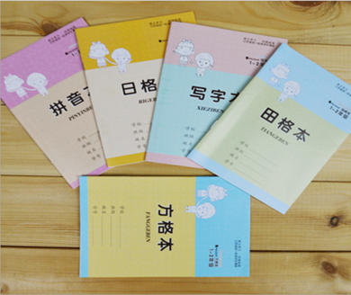
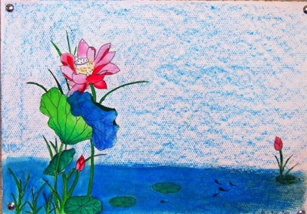

Slide 5
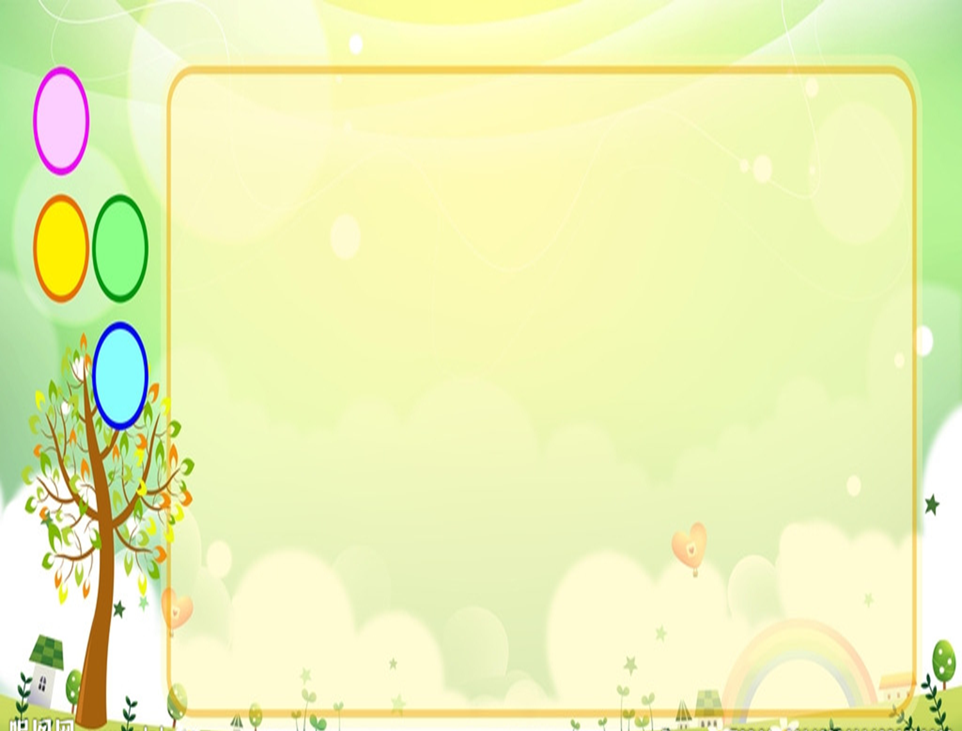
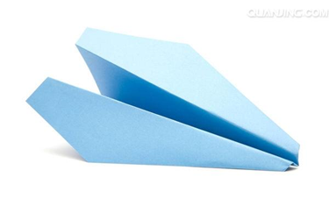
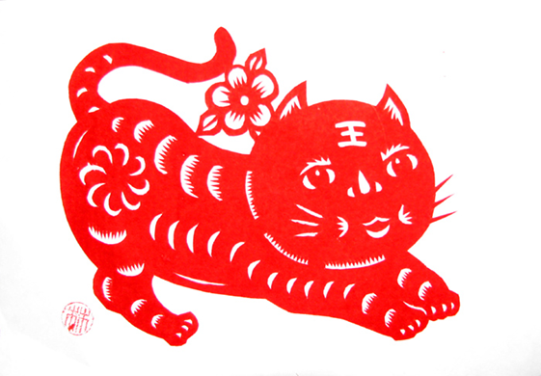
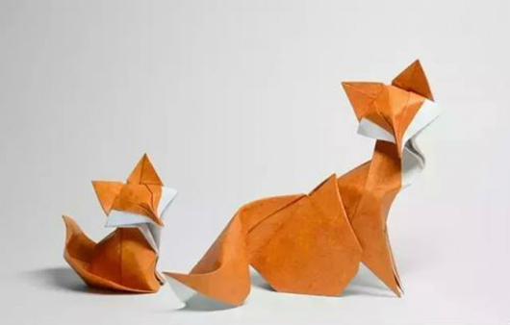

Slide 7
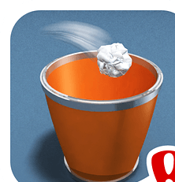
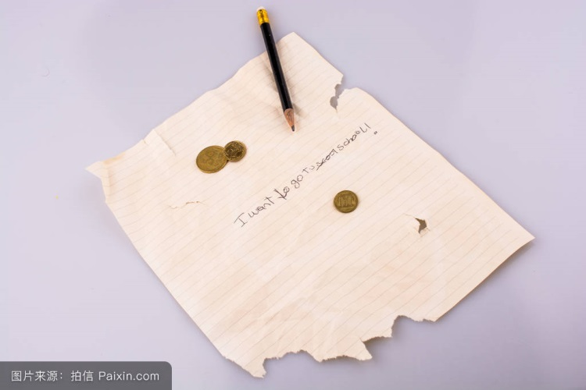

Slide 8
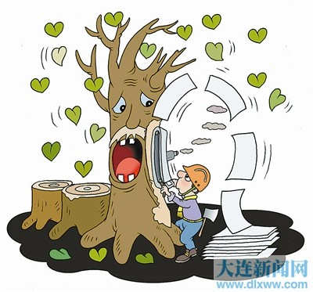

Slide 10
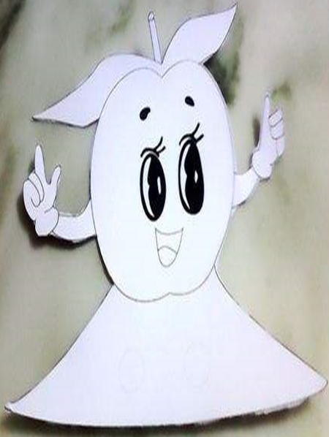
小朋友们，你们能帮助
我吗？请你们好好爱惜
我的身体我想和你们一
直做朋友哦！

Slide 11
听了纸的倾诉你认为
我们应该怎么做？看
下面哪些行为是正确
的哪些错误的？

Slide 14
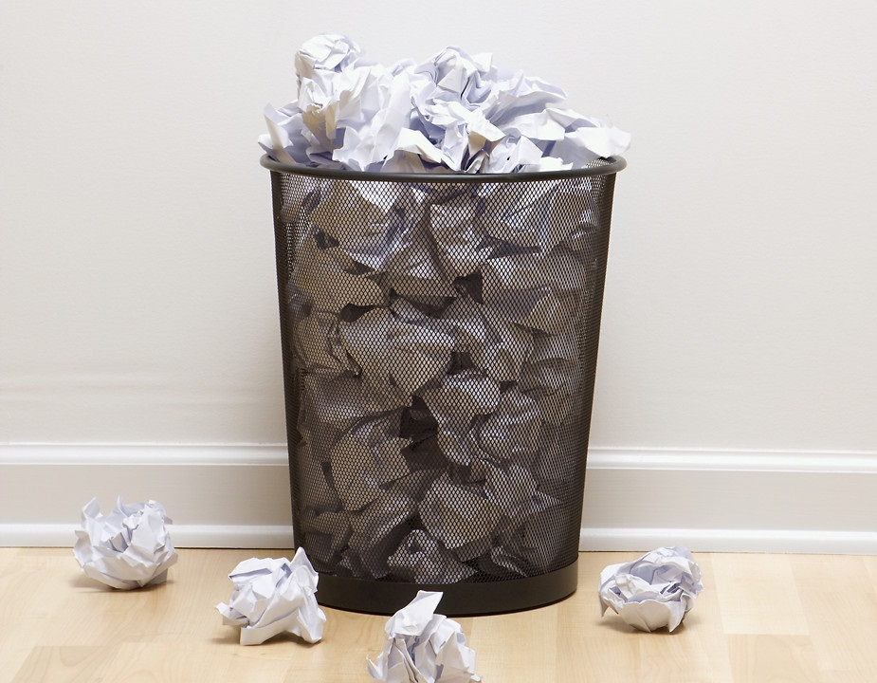

Slide 15
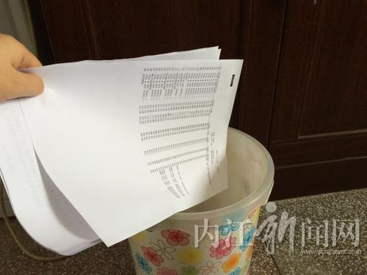

Slide 16
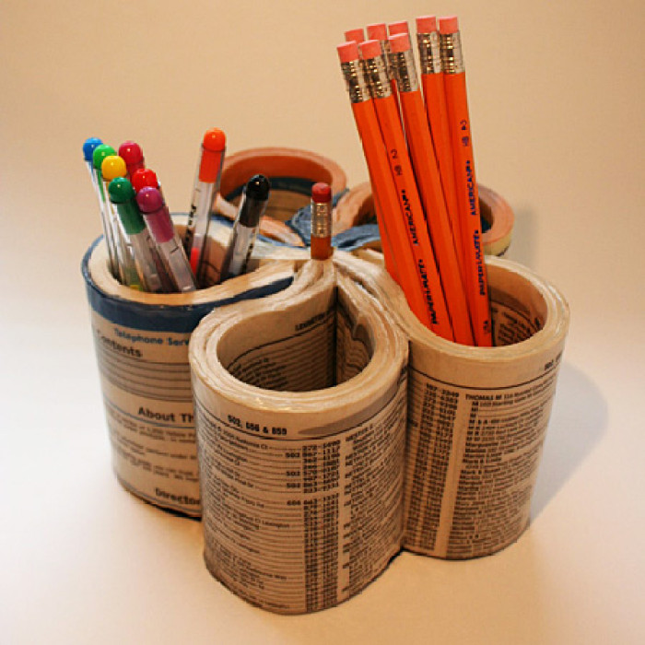

Slide 18
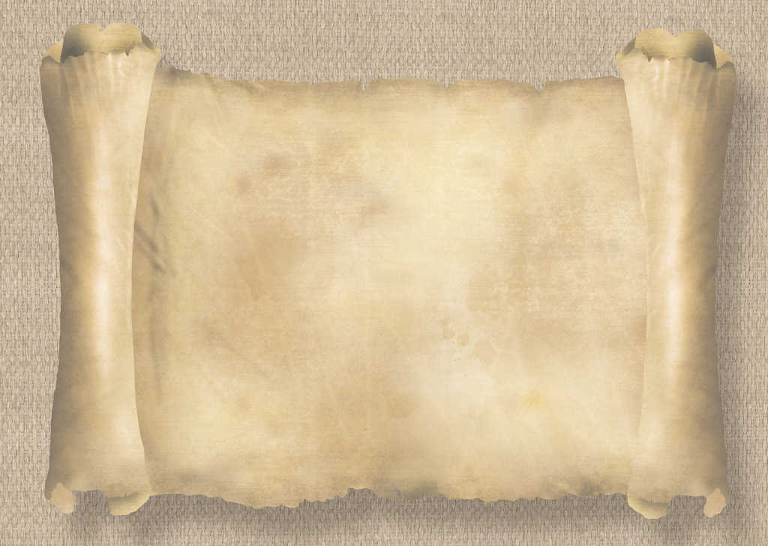
纸的制作过程

Slide 20
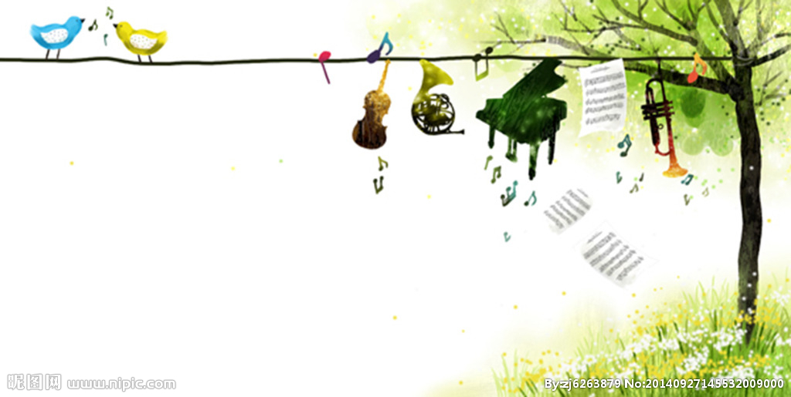
小朋友们，我们要爱惜我们的
纸张，不要随意浪费，让他一
直成为我们的朋友，为我们带
来便利和欢乐！

Slide 21
再 见

